Slide 1
LP 17 Transmission et stockage de l’information

Slide 2
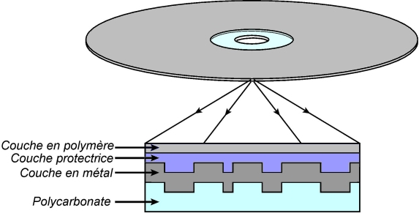
https://www.maxicours.com/se/cours/stockage-optique/

Slide 3
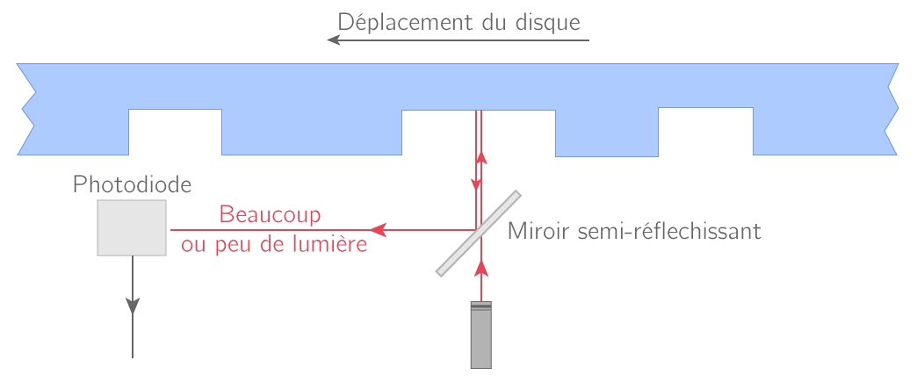
https://www.kartable.fr/ressources/physique-chimie/cours/la-numerisation-et-la-transmission-de-linformation/22843

Slide 4
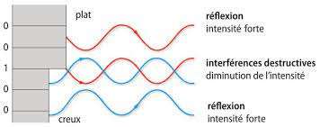
http://physiquemaudet.weebly.com/uploads/3/0/4/8/30488458/cours_p14_-_ts.pdf

